Slide 1
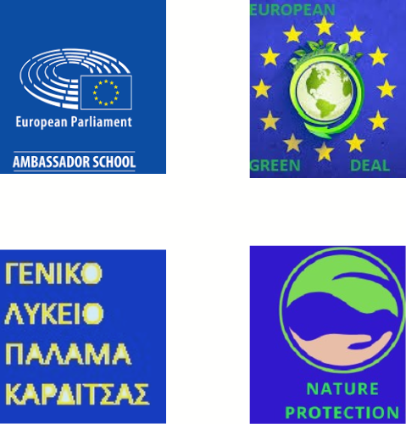
Παγκόσμια Ημέρα Γης
ΑΝΑΚΥΚΛΩΣΗ ΡΟΥΧΩΝ

Slide 2
ΜΙΚΡΟΠΛΑΣΤΙΚΑ
πρωτογενή μικροπλαστικά. Είναι πολύ μικρά σωματίδια που περιέχονται σε ρούχα, σε προϊόντα προσωπικής φροντίδας, όπως κρέμες και σε ελαστικά αντικείμενα. Αυτή η πρώτη κατηγορία συνήθως βρίσκεται στους ωκεανούς σε ποσοστό 20%-30%.
δευτερογενή μικροπλαστικά. Σε αυτήν την κατηγορία ανήκουν μεγαλύτερα αντικείμενα, όπως οι πλαστικές σακούλες και τα μπουκάλια. Περίπου, το 70%-85% των πλαστικών αυτής της κατηγορίας καταλήγουν στους ωκεανούς.

Slide 3
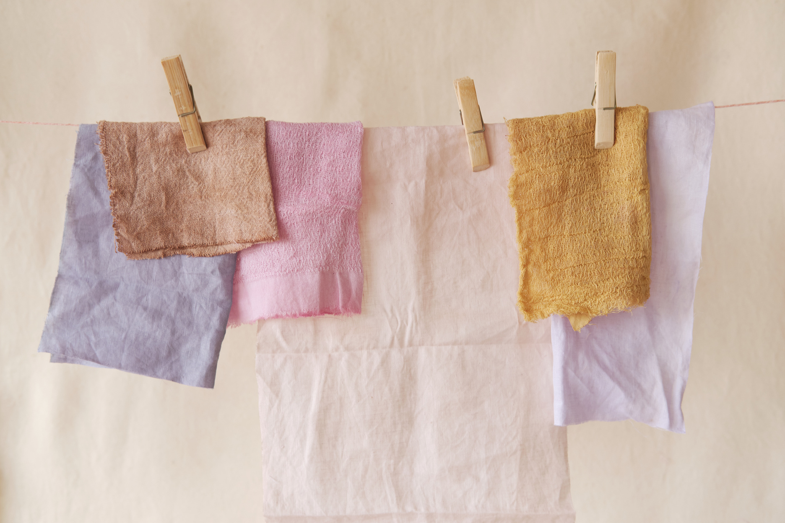
Απόβλητα κλωστοϋφαντουργικών προϊόντων
Τα συνολικά απόβλητα κλωστοϋφαντουργικών προϊόντων καθώς και τα απόβλητα που έπονται της βιομηχανικής παραγωγής και προηγούνται της κατανάλωσης, ανήλθαν το 2019 σε 12,6 εκατομμύρια τόνους (μεγατόνους)

Slide 4
1
2
78 % των απορριμμάτων κλωστοϋφαντουργικών προϊόντων μετά την κατανάλωση καταλήγουν σε μεικτά οικιακά απόβλητα, τα οποία προορίζονται για αποτέφρωση ή υγειονομική ταφή.
Από το υπόλοιπο 22% περίπου το 32 % ανακυκλώνεται εντός της ΕΕ (περίπου το 20 % εκτός ΕΕ) και περίπου το 8 % επαναχρησιμοποιείται εντός της ΕΕ (περίπου 38 % εκτός ΕΕ), ενώ τα υπόλοιπα εξάγονται.

Slide 5
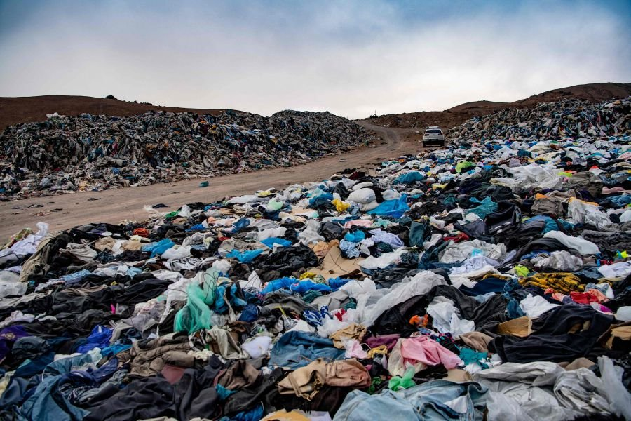
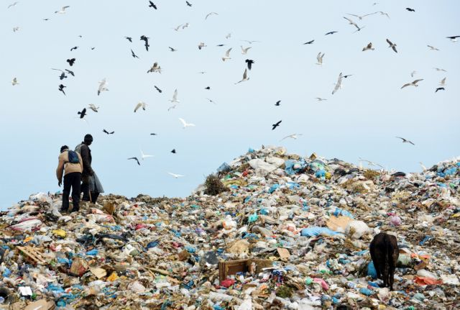
Χιλή
Γκάνα

Slide 6
Τηλεδιάσκεψη με εκπρόσωπο P.A. της εταιρείας ανακύκλωσης ρούχων EAST WEST GREECE κ. Βλάχου Ραφαέλα

Slide 7
Δήμος Παλαμά
Από τον Ιούλιο 2023 έως σήμερα συλλέχθηκαν 6.525 κιλά ενδυμάτων και υποδημάτων από τους μωβ κάδους ενώ 33.000 κιλά συλλέχθηκαν από τον ίδιο το δήμο μετά τις καταστροφικές πλημμύρες του Σεπτεμβρίου.

Slide 8
Αυστηρότερους κανόνες για μείωση σκουπιδιών από ρούχα ζητά το ΕΚ
Μεγαλύτερη η ευθύνη των παραγωγών για τα κλωστοϋφαντουργικά προϊόντα, τα ενδύματα και τα υποδήματα
Οι παραγωγοί να αναλάβουν το κόστος συλλογής, διαλογής και ανακύκλωσης των αποβλήτων κλωστοϋφαντουργικών προϊόντων

Slide 9
Thank you!

